Slide 1
ИНФОРМАЦИОННО - ПОИСКОВЫЕ СИСТЕМЫ
Организация информационной службы на основе технологии World Wide Web
Статистика доступа к системе и ее анализ
Информационно-поисковые системы Internet
Архитектура современных информационно-поисковых систем World Wide Web
Алгоритмы поиска информации
Информационные ресурсы и их представление в информационно-поисковой системе
Интерфейс системы
GOOGLE
Notes:
Информационно-поисковые системы (далее ИПС или ИП-Системы) - механизмы поиска в WEB

Slide 2
Информационно-поисковые системы (далее ИПС или ИП-Системы) - механизмы поиска в WEB.
Также такие системы могут называть Информационно сберегающими и поисковыми системами

Slide 3

Информационно сберегающие поисковые системы
Они должны уметь выуживать подмножество различных вещей из всего доступного множества, которое удовлетворяет некоторое требование пользователя:
• Полезные странички по которым можно узнать лучший маршрут поездки по Європе.
• Журналы, которые можно читать в этой поездке
• Материалы для обучения
• Рынковие цены различных товаров
• база данных различных рецептов
Всё это примеры тех запросов которые могут неожиданно востребоваться пользователями. Нужно отсеять ненужно и доставить пользователю самое нужное.

Slide 4

Сфера информационно-поисковых систем
ИПС есть часть семества систем, которые тем не менее разделяют некоторые принципы
 | Типы поисков |  | Создание ответов и новой информации анализируя и делая выводы основанные на запросах пользователя
 | Поиск навигацией (двигаясь по ссылка) | Поиск по запросу (как в Google)
Неструктурированная информация (текст, картинки, звук) | Hypermedia systems (Системы гипермедиа) (Много маленьких частей, это параграфы и/или картинки, связанные между собой ссылками) | IR systems (ИПС) (Часто рабтотает со всем документом, например с книгой или с дурнальной статьёй)
Структурированная информация |  | Database management systems (DBMS) (Управление базами данных системы) | Data analysis systems Expert systems (Экспертные системы, системы анализа данных)

Slide 5
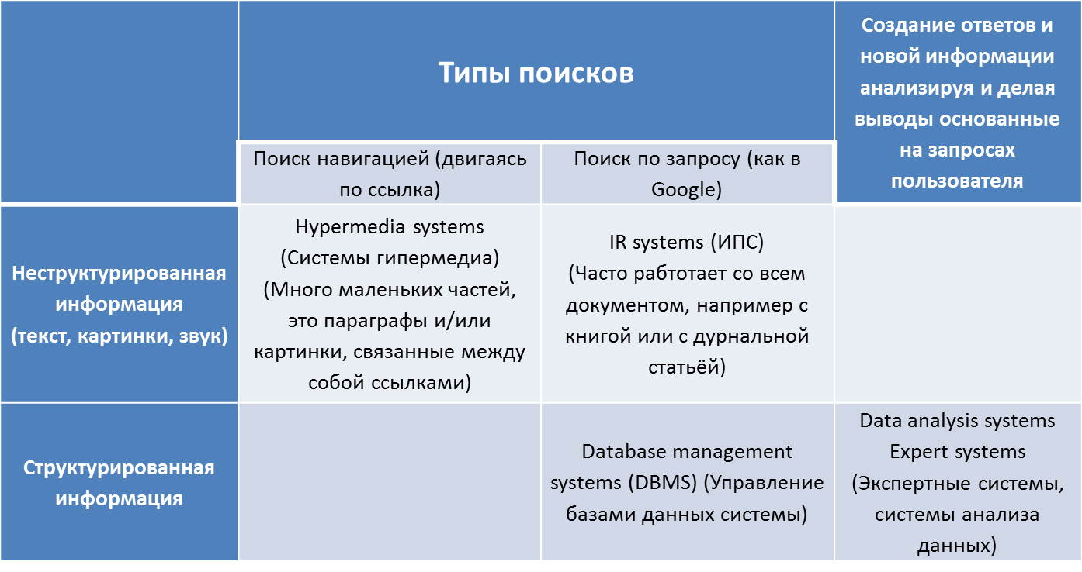
Сфера информационно-поисковых систем

Slide 6
 | Типы поисков |  | Создание ответов и новой информации, анализируя и делая выводы , основанные на запросах пользователей
 | Поиск навигацией ( двигаясь по ссылке) | Поиск по запросу ( Google)
Неструктурированная информация ( текст, картинки, звук) | Системы гипермедиа ( много маленьких частей, связанных между собой ссылками) | Информационно-поисковые системы (работа с документами, книгами, журнальными статьями)
Структурированная Информация |  | Системы управления базами данных | Экспертные системы, системы анализа данных

Slide 7
Два основных различия систем
Система для неструктурированной информации
Система находит документы которые более или менее полезны, и потом пользователь дополнительно выбирает информацию которая точно соответствует его запросу.
2. Поиск и создание ответов
ИПС и системы баз данных легко находят то, что уже есть.

Slide 8
1. Работает с вопросами такие как, например, "Реформация и экономические последствия", "плюсы и минусы школ" или "Найди мне ту фишку, чтобы ок". Система находит документы которые более или менее полезны, и потом пользователь дополнительно выбирает информацию которая точно соответствует его запросу. В системе для структурированных данных идёт точный ответ на поставленный вопрос (тоесть он один), и для работы пользователь задаёт мелкие но точные вопросы. Например: "заработная плата мистера Смита", "сколько людей в Китае", "победитель Второй Мировой".
2. ИПС и системы баз данных легко находят то, что уже есть: например, идёт цепочка таких вещей. По имени больного находятся название его болезни, а по болезни находятся лекарства что его лечат. Всё идёт очень чётко и связанно. При запросе на имя система однозначно вернёт болезни прикреплённые к этому имени. В базах данных врач должен всё собирать вместе вручную, а в ИПС выдают сразу всю информацию.

Slide 9
Объекты ИПС
поиске введённого текста во всём документе. Большинство и поиска текста - компьютеризация поиска текста без человеческого вмешательства.
области исследований:
• Речевой поиск
• Кросс-языковый поиск
• ИПС типа вопрос-ответ
• Поиск картинок
• Поиск музыки
ИПС также работает и с другими объектами, любыми, представляющие информацию: люди, товары, программное обеспечение и прочее.

Slide 10
• Речевой поиск - работает соответственно с голосом, часто написанные в тексте напосредственно (возможно с ошибками) устройствами распознавания голоса.
• Кросс-языковый поиск - когда запросы на одном языке обрабатываются и находят результаты/документы написанные на другом языке (например Английский => Русский).
• ИПС типа вопрос-ответ - которые отвечают на поставленный вопрос.
• Поиск картинок - это поиск картинок по определённой теме, по заданным формам или по заданным цветам.
• Поиск музыки - которая находит музыку по заданному музыкальному шаблону или кусочку музыка.

Slide 11
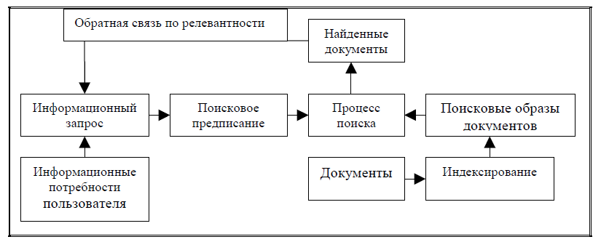
Функционирование информационно-поисковых систем
Основные процессы - индексирование документов и поиск документов
Релева́нтность в информационном поиске — семантическое соответствие поискового запроса и поискового образа документа
Notes:
Релева́нтность в информационном поиске — семантическое соответствие поискового запроса и поискового образа документа

Slide 12
Процесс информационного поиска
Пользователь выражает свои требования в виде специального текста - информационного запроса к ИПС. Система формирует из информационного запроса поисковое предписание, переводя запрос на информационно-поисковый язык (ИПЯ - ИПЯ ).
Есть Критерий выдачи документа – это …
В процессе индексирования, для каждого документа, хранящегося в системе, строится поисковый образ. Различают два основных подхода к построению поискового образа - приписывающее (assigned - assigned ) и выводящее (derived - derived ) индексирование.

Slide 13
ИПЯ - представляет собой формальный язык, который используется внутри ИПС для представления пользовательского запроса и хранимых документов. Описание документа на ИПЯ называется поисковым образом документа. В процессе поиска ИПС должна выбрать из массива документов те, которые содержательно релевантны запросу, то есть соответствуют информационным потребностям пользователя, выраженным в запросе. Такое определение релевантности не формально, поэтому определяют формальную релевантность, как соответствие, определяемое алгоритмически, путем сравнения поискового предписания и поискового образа документа.
Критерий выдачи документа – формальное правило, определяющее степень формальной релевантности поискового образа документа и поискового предписания, по которому принимается решение о выдаче некоторого документа в ответ на информационный запрос.
Приписывающее (assigned) индексирование - в процессе индексирования документу присваивается набор ключевых слов из некоторой классификационной системы, и документ помещается в общую классификацию.
Выводящее (derived) индексирование - из документа выбирается набор ключевых слов и объявляется поисковым образом, с которым далее работает ИПС
На то, как функционирует ИПС, наибольшее влияние оказывают тип индексирования, тип поискового образа и подход к оценке релевантности.

Slide 14
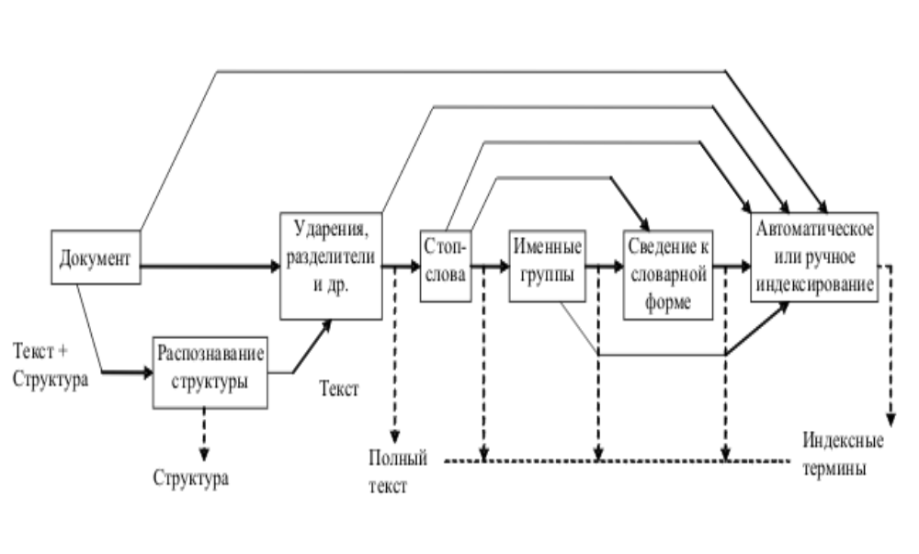
Пример преобразования документа

Slide 15
Статистика доступа к системе и ее анализ
Все сервера обеспечивают контроль доступа к своим информационным ресурсам, на базе специального журнала доступа – для пояснения целей задач сбора и обработки статистики.
При обращении к информационным ресурсам систем, разработанных в рамках технологии World Wide Web, главным в процессе обработки запросов пользователя является сервер протокола HTTP.

Slide 16
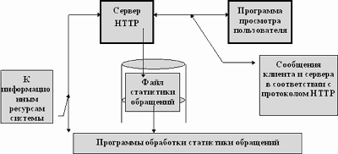
Схема получения статистики обращений к информационным ресурсам базы данных под управлением сервера HTTP

Slide 17
Обращение к файлу базы данных
Это обращение отличается от посещения страницы тем, что одна страница может состоять из нескольких файлов.
Простой пример страницы с тегами <IMG>.
В этом случае программа клиент порождает запрос не только к файлу с расширением html, но и к файлам, указанным в странице в качестве встроенных картинок.

Slide 18
Формат записей журнала посещений
Доменное имя удаленного хоста или его IP-адрес.
Имя пользователя(часто не указывается и заменяется на символ "-")
Идентификация пользователя( Заменяется на "-" если не используется запрос идентификации)
Дата и время посещения
Запрос клиента
Код возврата
Количество переданных байтов
URL страницы, с которой осуществлен доступ(если клиент не сообщает этой информации, то поле заменяется символом "-")
Тип программного обеспечения клиента
Notes:
большинство серверов поддерживает следующий перечень полей:

Slide 19
144.206.192.4 - - [15/Sep/1995:23:17:29 -0400] "GET /dss/index.htm HTTP/1.0" 200 1020
144.206.192.4 - - [15/Sep/1995:23:17:30 -0400] "GET /dss/radsign1.gif HTTP/1.0" 200 270
144.206.192.4 - - [15/Sep/1995:23:17:56 -0400] "GET /dss/index.htm?kuku HTTP/1.0" 200 1020
144.206.192.4 - адрес хоста, с которого осуществлялся доступ к базе данных;
"- -" - сообщает, что северу не был переданы ни имя пользователя, ни запрос на идентификацию;
[15/Sep/1995:23:17:29 -0400] - дата и время доступа;
GET /dss/index.htm HTTP 1.0 - запрос клиента;
200 - код успешного завершения обработки запроса;
1020 - число переданных клиенту байтов.
Первые две строчки этого примера составляют одно посещение, т.к. страница "index.htm" содержит картинку "radsign1.gif". Таким образом журнал посещений содержит информацию о доступе к файлам базы данных, из которой еще надо составить статистику доступа к страницам.
Кроме файла посещений, который обычно называется access_log, многие серверы ведут еще и другие системные журналы, например, error_log (журнал ошибок), referer_log (журнал страниц, в которых установлены ссылки на данную страницу), agent_log (журнал программного обеспечения клиентов).

Slide 20
Информационно-поисковые системы Internet
Такие имена информационных служб как Lycos, AltaVista, Yahoo, OpenText, InfoSeek и ряд других, хорошо известны пользователям Internet. Без пользования услугами этих систем практически нельзя найти что-либо полезное в море информационных ресурсов Сети. Но что они из себя представляют, как устроены, почему результат поиска в терабайтах информации выдается так быстро, как устроено ранжирование документов при выдаче, что из себя представляют информационные массивы этих систем - этим вопросам посвящен этот раздел.

Slide 21
ОСОБЕННОСТИ ПОИСКА
Распределенность данных
Высокий процент изменяющихся данных
Большой объем данных
Не структурированность данных
Избыточность данных
Разнородность данных
Дополнительные характеристики документов:
* HTML-тэги
* гиперссылки
Поисковой спам
Неквалифицированные пользователи, предпочитающие короткие запросы (ухудшают статистику)

Slide 22
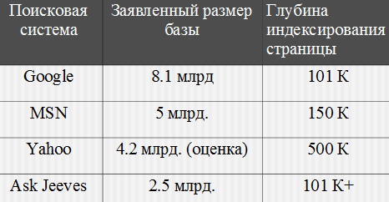
РАЗМЕР БАЗЫ ПОИСКОВЫХ РЕСУРСОВ

Slide 23
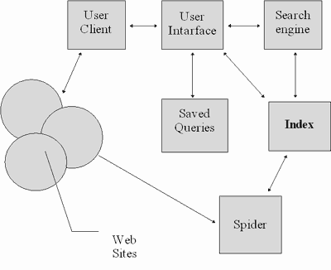
Архитектура современных информационно-поисковых систем
Структура ИПС для Internet
(Budi Yuwono, Dik L.Lee. Search and Ranking Algorims for Locating Resources
on the World Wide Web)

Slide 24
типовая схема такой системы
Прежде чем описать проблемы построения информационно-поисковых систем Web и пути их решения, рассмотрим типовую схему такой системы:
client - это программа просмотра конкретного информационного ресурса. В настоящее время наиболее популярны мультипротокольные программы типа Netscape Navigator. Такая программа обеспечивает просмотр документов World Wide Web, Gopher, Wais, FTP-архивов, почтовых списков рассылки и групп новостей Usenet. В свою очередь все эти информационные ресурсы являются объектом поиска информационно-поисковой системы.
user interface - интерфейс пользователя - это не просто программа просмотра. В случае информационно-поисковой системы под этим словосочетанием понимают и способ общения пользователя с поисковым аппаратом системы, т.е. с системой формирования запросов и просмотров результатов поиска. Просмотр результатов поиска и информационных ресурсов сети - это совершенно разные вещи, на которых остановимся чуть позже.

Slide 25
search engine - поисковая машина служит для трансляции запроса пользователя, который подготавливается на информационно-поисковом языке (ИПЯ), в формальный запрос системы, поиска ссылок на информационные ресурсы Сети и выдачи результатов этого поиска пользователю.
index database - индекс - это основной массив данных информационно-поисковой системы. Он служит для поиска адреса информационного ресурса. Архитектура индекса устроена таким образом, чтобы поиск происходил максимально быстро и при этом можно было бы оценить ценность каждого из найденных информационных ресурсов сети.
queries - запросы пользователя сохраняются в его личной базе данных. На отладку каждого запроса уходит достаточно много времени, и поэтому чрезвычайно важно хранить запросы, на которые система дает хорошие ответы.
index robot (spider, crawler) - робот-индексировщик служит для сканирования Internet и поддержки базы данных индекса в актуальном состоянии. Эта программа является основным источником информации о состоянии информационных ресурсов сети.
www sites - это весь Internet. А если говорить более точно, то это те информационные ресурсы, просмотр которых обеспечивается программами просмотра.

Slide 26
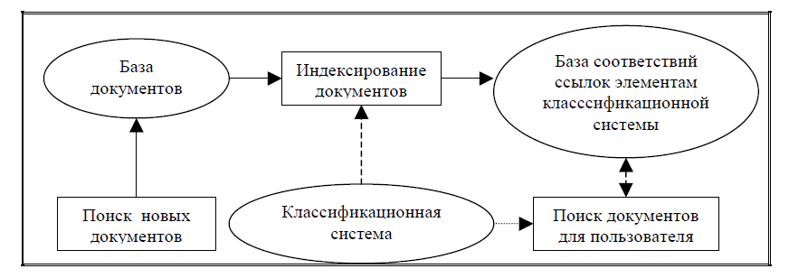
ИПС, базирующиеся на классификации

Slide 27

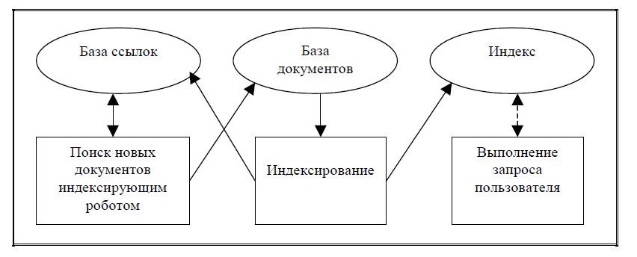

Slide 28
Алгоритмы поиска информации
Формулирование темы запроса в форме предметной рубрики и/или набора ключевых слов
Определение цели и задачи поиска информации
Определение ограничения поиска
Обращение к ресурсам, сделать запрос
Типы запросов
Информационные запросы.
Навигационные запросы.
Транзакционные запросы.

Slide 29
Информационные запросы – Пользователь ищет определенную информацию, не заботясь о том, на каком именно веб-сайте он ее обнаружит. (Пример запроса: «текст гимна Украины»).
Навигационные запросы – Пользователь ищет сайт, где, по его предположению, содержится интересующая его информация. (Пример запроса: «официальный сайт ФИВТ»).
Транзакционные запросы – В формулировке запроса пользователь выражает свою готовность совершить какое-либо действие. (Пример запроса: "ping ip adress" через командную строку Windows).

Slide 30
Работа классической ИПС
Входные данные: Множество документов.
Цель: Получить набор документов или текста, информационный контекст которых соответствует поставленному пользователю запросу.
Некоторые аспекты: обрабатывает множество документов, обрабатывает запрос (непосредственно поиск).

Slide 31
САМЫЕ ОСНОВНЫЕ МОДЕЛИ ПОИСКА
Модель - стратегия определения какой документ можно возвращать (какой соответствует запросу).
1. Булевая модель - с использование ключевых слов AND, OR, NOT
Пример:
SEARCH STATEMENT SYSTEM OPERATION
COMPUTER OR PROCESSOR NOT Выбрать все элементы которые обсуждают MAINFRAME компьютеры и/или процессоры,
но не обсуждают Большие мега компьютеры.
COMPUTER OR (PROCESSOR NOT Выбрать все элементы которые обсуждают
MAINFRAME) компьютеров и/или элементы которые обсуждают процессоры, и не обсуждают
Большие мега компьютеры
COMPUTER AND NOT PROCESSOR Выбрать все элементы которые обсуждают
OR MAINFRAME компьютеры но не процессоры или большекомпьютеры
2. Векторная модель - при использованием которых документ и запрос воспринимается как вектор слов/значений. Каждое слово имеет определённый вес, который является функцией частоты попадания этого слова в выходном документе и входном коллекции документов. (чем чаще, тем выше индекс). Сходство между документами вычисляется как угол между вектором сравниваемого и запрошенного документа. И как результатх, максимально похожие документы выдаются пользователю.

Slide 32
3. Матричная модель - подразумевает, что используются несколько документов и основана на приниципе работы векторной модели. Рассматривает множество из n документов. На его основе можно построить множество из m терминов, которые хоть раз встречались в каком-либо или более документах.
Можно ввести матрицы сопряженности трех типов:
“документ-документ”, “термин-термин”, “документ-термин”.
Запрос пользователя можно представить в виде:
n-мерного вектора-строки Q[qi] , i-ая координата которого не равна нулю в том случае, если i-ый документ включен пользователем в список документов, представляющих его запрос m-мерного вектора-столбца Q[qi], i-ая координата которого равна единице, если i-ый термин включен пользователем в список терминов, представляющий его запрос.
4. Интерактивный поиск - позволяет обеспечить более гибкую, по сравнению с другими методами поиска, реакцию на нужды и желания пользователя. В основе интерактивного поиска лежит обратная связь по релевантности – метод интерактивной работы пользователя с ИПС, при котором ИПС представляет пользователю первоначальные результаты обработки запроса, а пользователь указывает какие из выданных документов релевантны, а какие – нет, после чего ИПС корректирует запрос и продолжает поиск. Интерактивный поиск строится обычно на основе векторной модели. В случае работы высококвалифицированного пользователя он способен давать значительно лучшие результаты, чем автономный поиск.

Slide 33
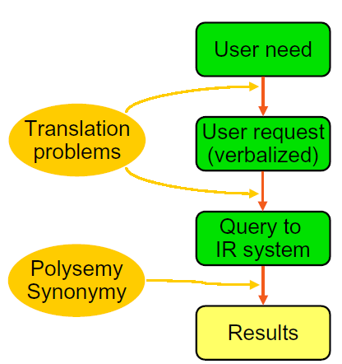
ПРОБЛЕМЫ ПОИСКА В ИНТЕРНЕТЕ
- Информационные потребности пользователя
словесный запрос пользователя
Запрос в ИП-Систему
Результат
Основные проблемы указанные на диаграмме, это проблемы перевода и существование многозначимости слов, а также синонимии.

Slide 34
ПЛЮСЫ ВЕБ-ПОИСКА ПО СРАВНЕНИЮ С КЛАССИЧЕСКОЙ ИПС
Пользователь
- Много различных инструментов поиска
- Персонализация
- Интерактивность
Инструментарий
- Гиперссылочность
- Статистика (получить очень просто, и их много)
- Интерактивность (возможность пользователя объяснится "что" же он хочет)

Slide 35
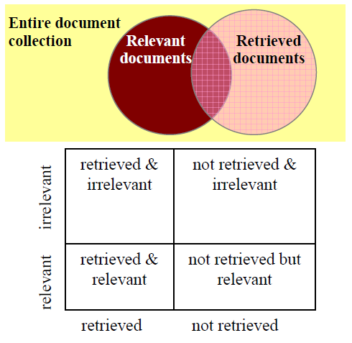
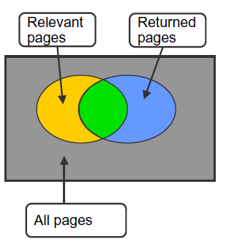
КЛАСИЧЕСКАЯ ОБРАБОТКА/ВЫЧИСЛЕНИЕ ИПС
Идёт вычисление требуемости и правильности найденного документа. По сути - это задача множеств. Есть множество страниц которые вернулись поисковой системой, а есть множество страниц которые на самом деле могут понадобится пользователю.

Slide 36
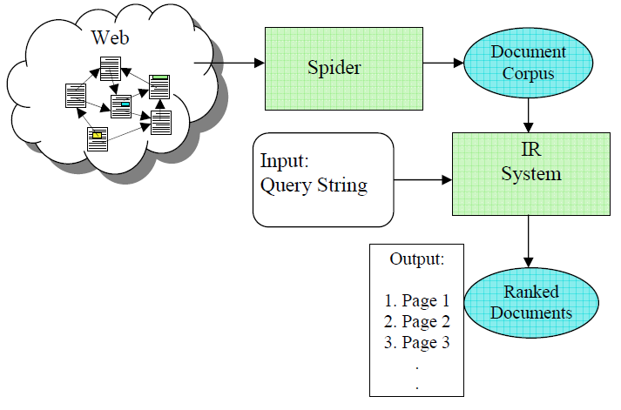
ПОИСКОВЫЙ ДВИЖОК
Компоненты:
- Паук (спайдер, робот) - собирает документы
- Индексер - обрабатывает и отображает данные
- Поисковый интерфейс - получение ответов, отправка запросов.

Slide 37
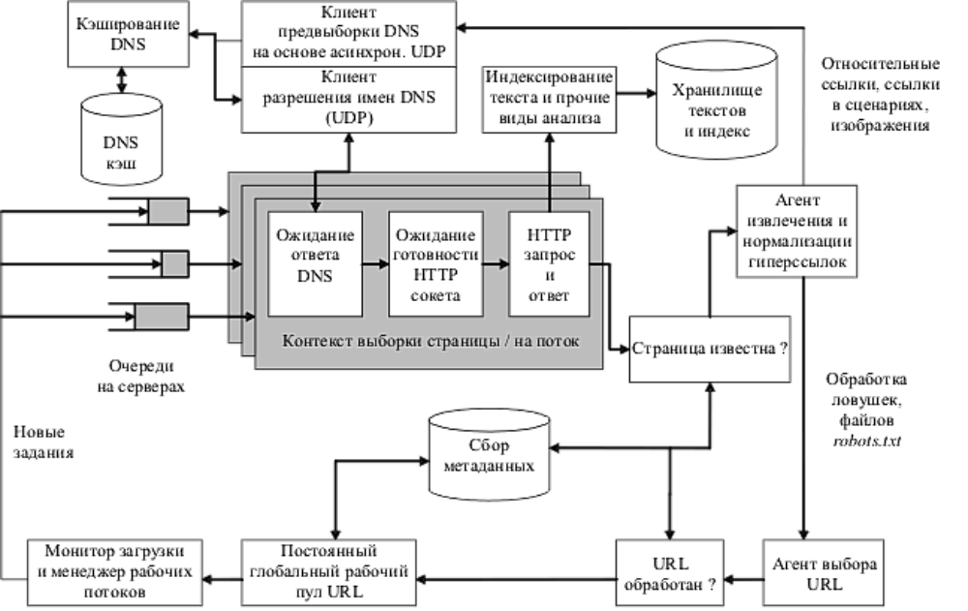
ПОИСКОВЫЙ ДВИЖОК (схема паука)

Slide 38
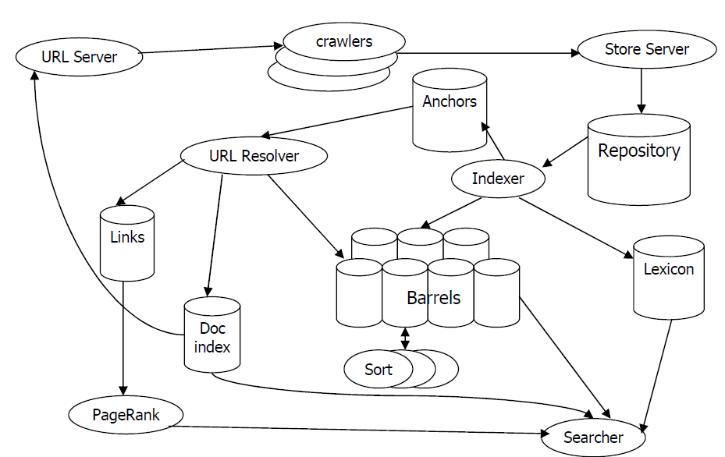
Архитектура ИПС Google

Slide 39
Индексатор - Извлекает документы из хранилища и анализирует их структуру. В результате каждый документ преобразуется в множество вхождений слов (hits). Записи о вхождениях слов включают информацию о самом слове, его положении в документе, регистре и размере шрифта. Индексатор размещает эти записи во множестве “емкостей”, образующих частично отсортированный прямой индекс;
URL-резолвер - преобразует URL из файла анкеров из относительной в абсолютную форму, отображает их в идентификаторы docID; помещает текст гиперссылки в прямой индекс, связанный с docID, на который указывает ссылка; Генерирует базу данных гиперссылок в виде пары docID, которая используется в дальнейшем для вычисления показателя PageRank.
Сортировщик на основе данных из “емкостей”, отсортированных по docID, сортирует их заново по wordID и генерирует обратный индекс. Создаёт список wordID и их смещений в обратном индексе.
Компонент DumpLexicon использует список wordID и словарь, построенные сортировщиком, и строит новый словарь для поискового агента.
Поисковый агент, используя словарь, построенный DumpLexicon, обратный индекс и PageRank для ответа на запросы.

